Slide 1
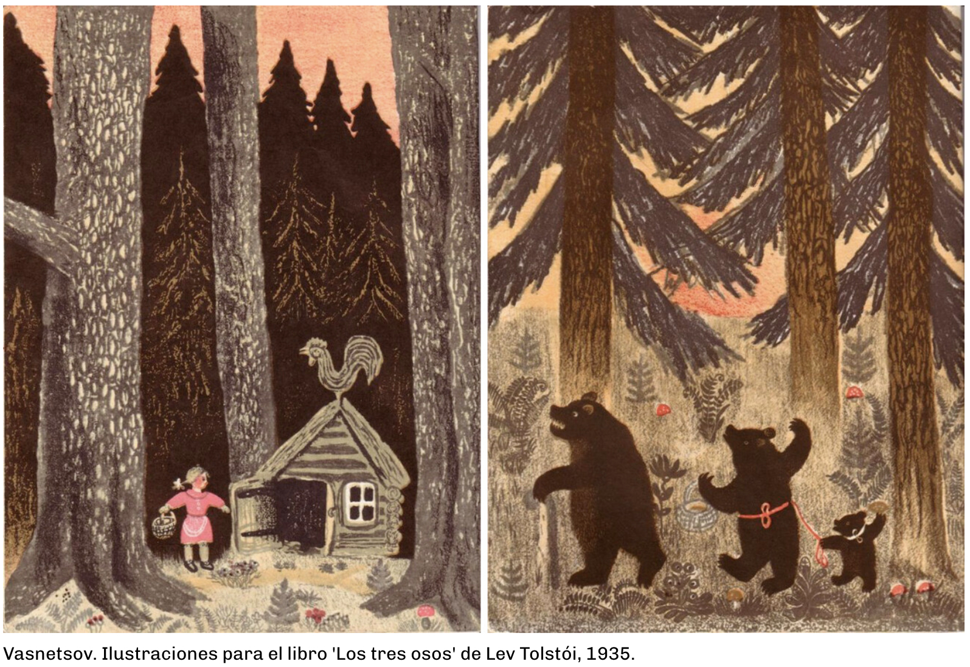

Slide 2
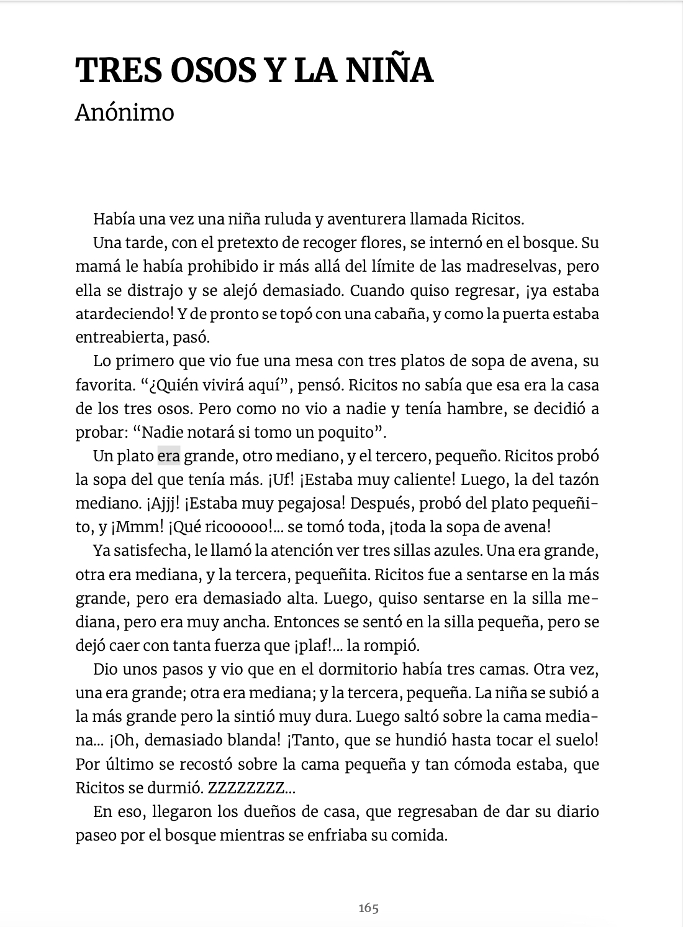

Slide 4
La historia fue registrada por primera vez en forma narrativa por el escritor y poeta británico Robert Southey, y publicada por primera vez de forma anónima en 1837 en un volumen de sus escritos que llamó El médico. ANCIANA
El mismo año, el escritor británico George Nicol publicó una versión en verso basada en el cuento de la prosa de Southey, ilustrada con grabados por B. Hart . Southey aprueba el intento de Nicol a dar a la historia más exposición. En 1849, Joseph Cundall introdujo una niña bonita a la historia y prescindió de la anciana. Cundall creía que ya había demasiados cuentos con mujeres ancianas en la narrativa.
La historia de los tres osos estaba en circulación antes de la publicación del cuento de Southey. En 1813, por ejemplo, Southey estaba contando la historia a sus amigos, y en 1831 Eleanor Mure formó un folleto hecho a mano sobre los tres osos y la anciana para el cumpleaños de su sobrino, en 1894, Scrapefoot, un cuento con un zorro como antagonista que tiene similitudes sorprendentes con la historia de Southey, fue descubierto por el folklorista Joseph Jacobs y pudo presentarse antes de la versión de Southey en la tradición oral. Southey posiblemente escuchó Scrapefoot, y confundió su "zorra" con un sinónimo de una anciana maliciosa y desagradable. Algunos sostienen sin embargo que la historia, así como la anciana se originaron con Southey.
Southey y Mure difieren en detalles. Los osos de Southey comen papilla, pero los de Mure toman leche; la anciana de Southey no tiene ningún motivo para entrar en la casa, pero la mujer mayor de Mure se revela cuando fue rechazada su visita de cortesía; la anciana de Southey se escapa al descubierto, pero la de Mure queda empalada en el campanario de la catedral de San Pablo.
Los tres osos experimentó dos cambios significativos durante la temprana historia de su publicación. Sobre la niña fueron dadas diversas denominaciones que hacían referencia a su cabello hasta que Ricitos de Oro se quedó de una vez por todas en los primeros años del siglo XX. Los tres osos de Southey evolucionaron hasta convertirse en papá, mamá y bebé Oso a lo largo de varios años.
Los folcloristas Iona y Peter Opie señalan en Los cuentos de hadas clásicos (1999) que el cuento tiene un "análogo parcial" en Blancanieves: la princesa perdida entra en la casa de los enanos, degusta de su comida, y se queda dormida en una de sus camas. De una manera similar a Los tres osos, los enanos se alarman "¡Alguien ha estado sentado en mi silla!", "¡Alguien ha estado comiendo de mi plato!", y "¡Alguien ha estado durmiendo en mi cama!" Los Opies también señalan a las similitudes en un cuento de Noruega sobre una princesa que se refugia en una cueva habitada por tres príncipes rusos vestidos con pieles de oso. Ella come su comida y se esconde debajo de la cama.
En 1865, Charles Dickens hace referencia a una historia similar en Nuestro común amigo, pero en Nuestro común amigo, la casa pertenece a los duendes en lugar de los osos. La referencia de Dickens sin embargo sugiere una fuente analógica o aún por descubrir. Los rituales y ceremonias de caza se han sugerido y descartado como el posible origen.
En 1894, el ilustrador John D. Batten informó una variante del cuento de por lo menos 40 años de edad. En esta versión, los tres osos viven en un castillo en el bosque y son visitados por un zorro llamado Scrapefoot que bebe su leche, se sienta en sus sillas, y se apoya en sus camas.

Slide 5
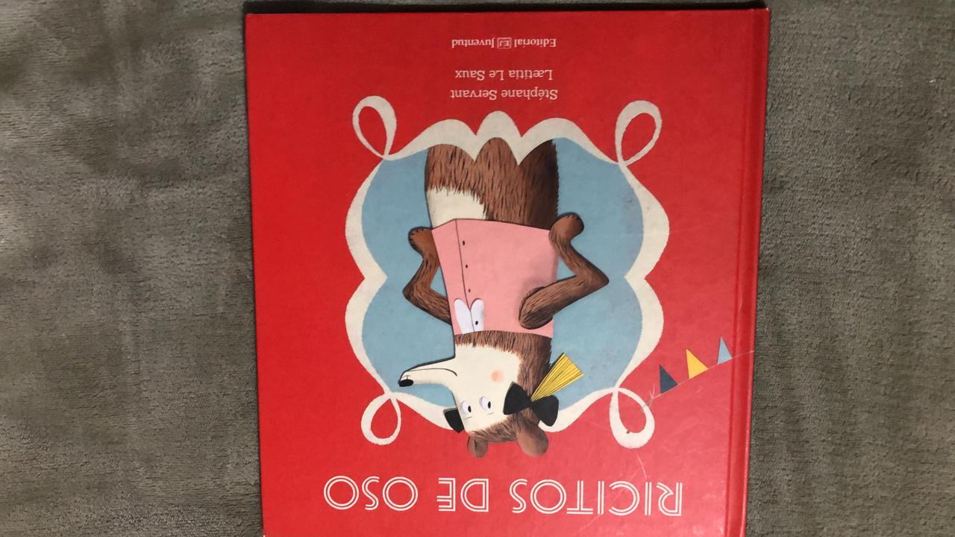

Slide 7
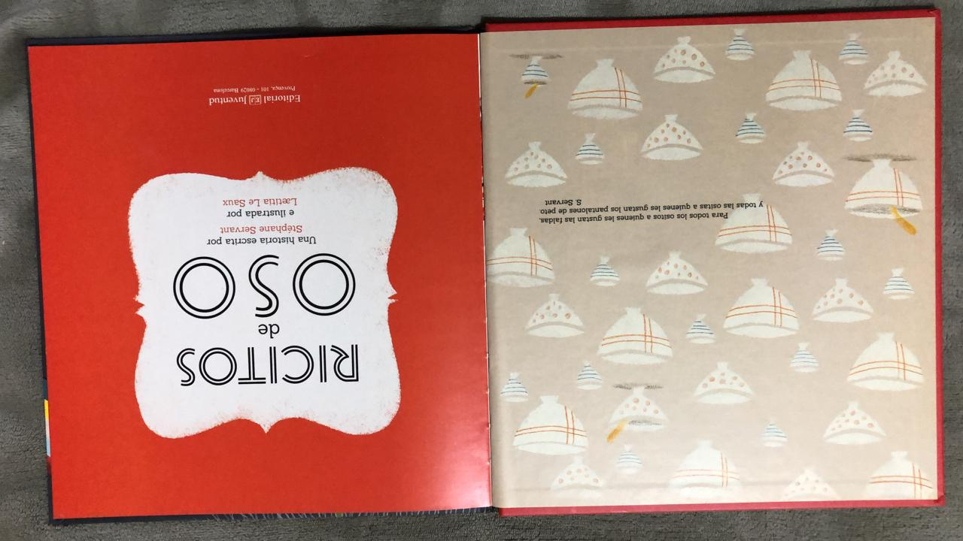

Slide 8
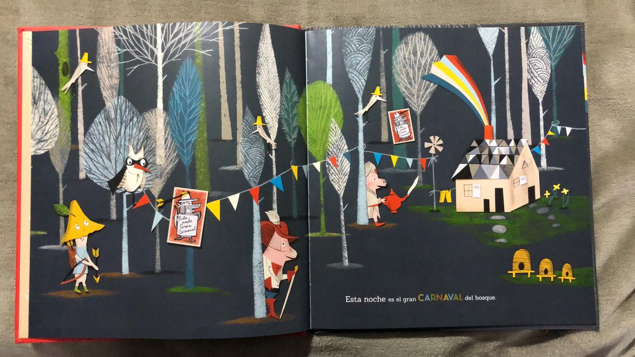

Slide 9
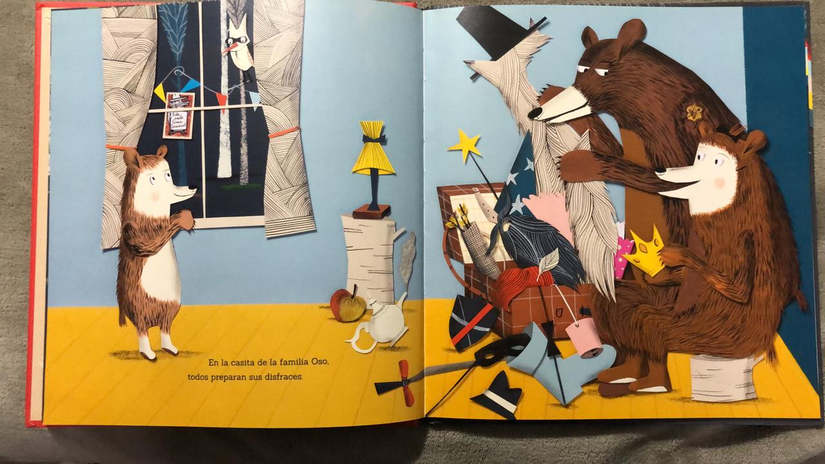

Slide 10
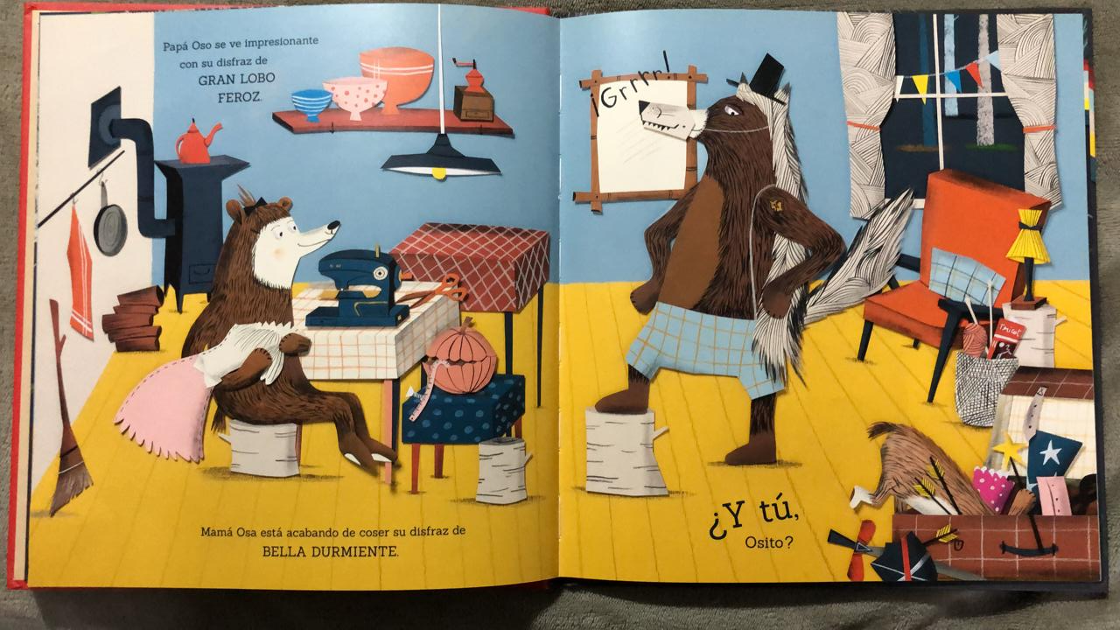

Slide 11
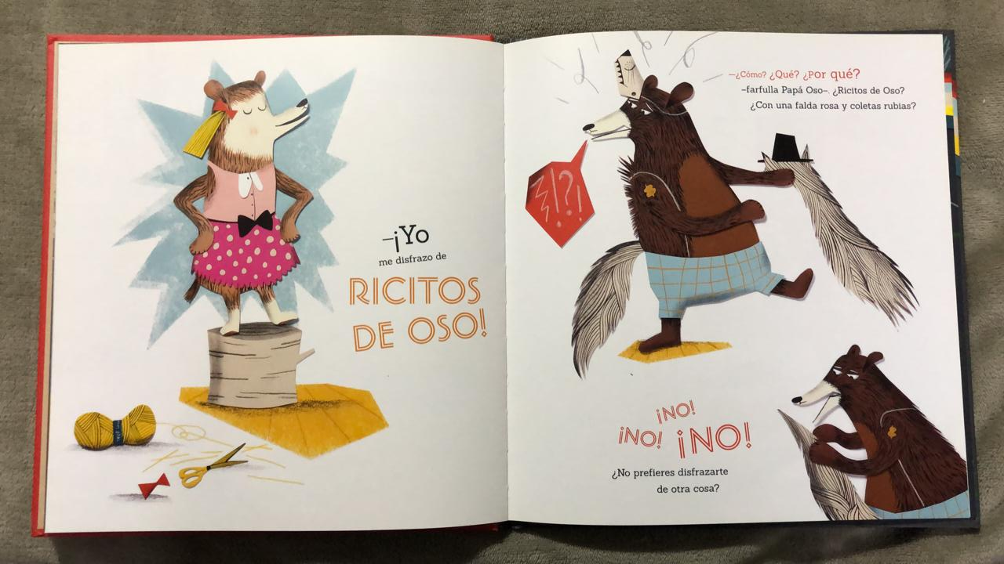

Slide 12
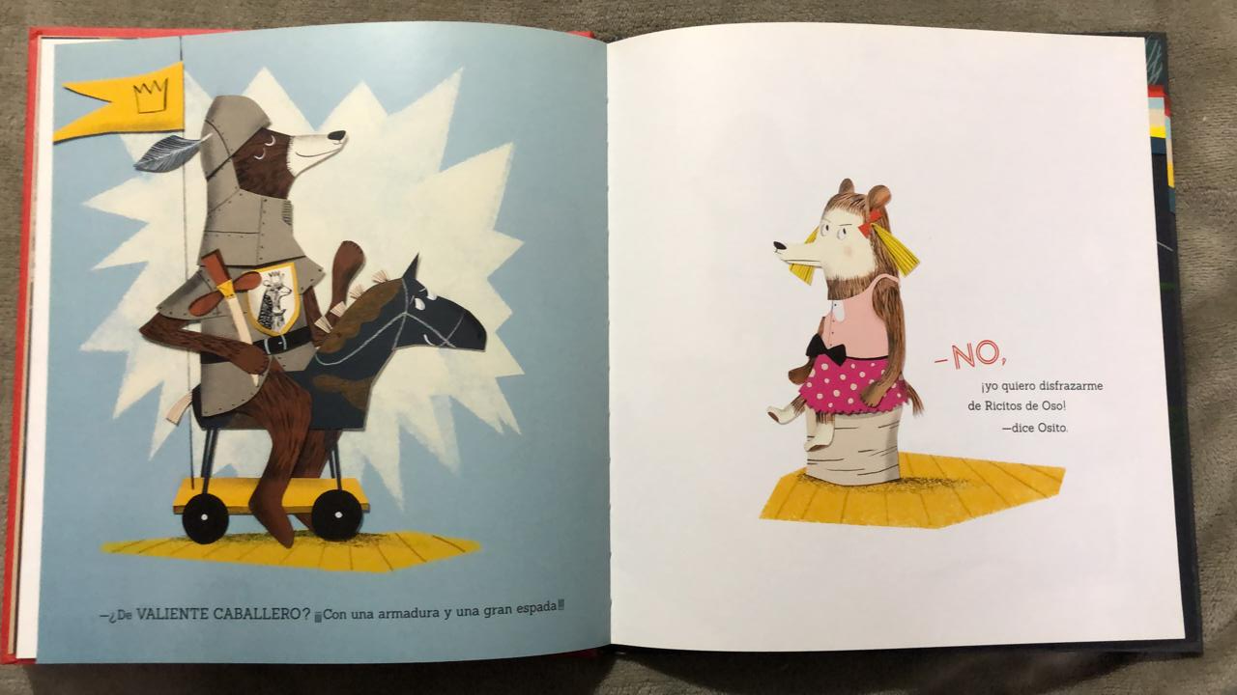

Slide 13
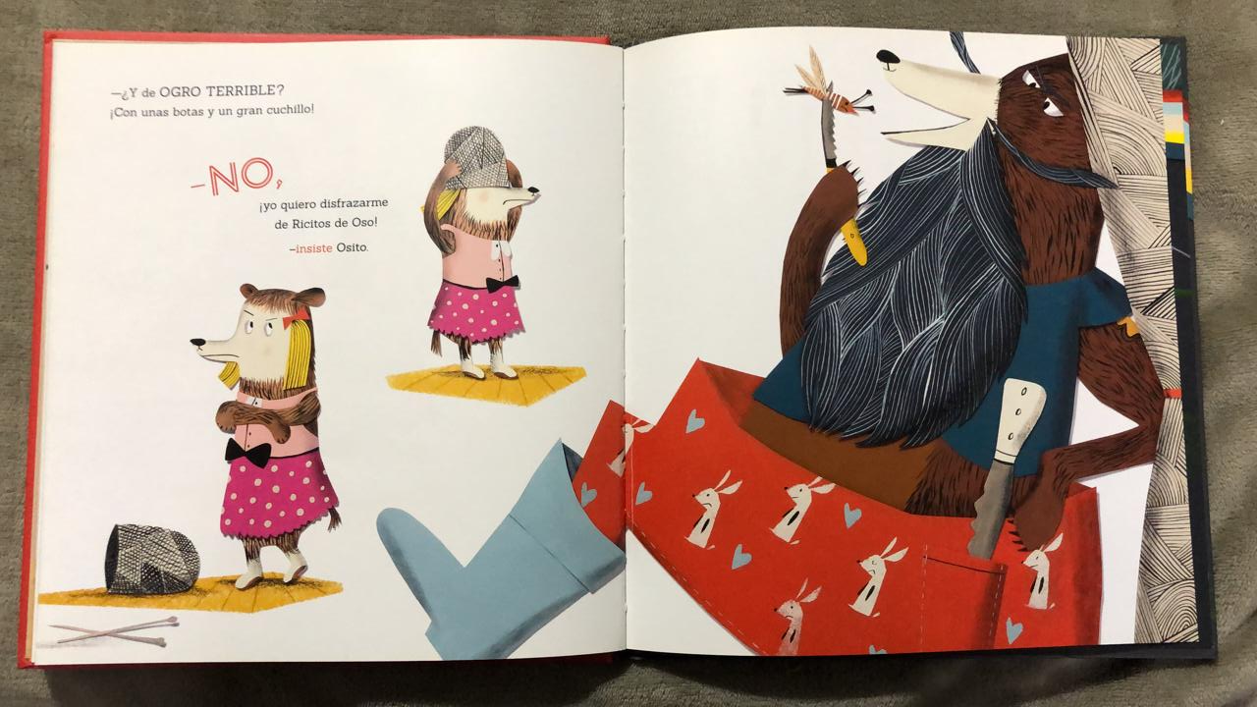

Slide 14
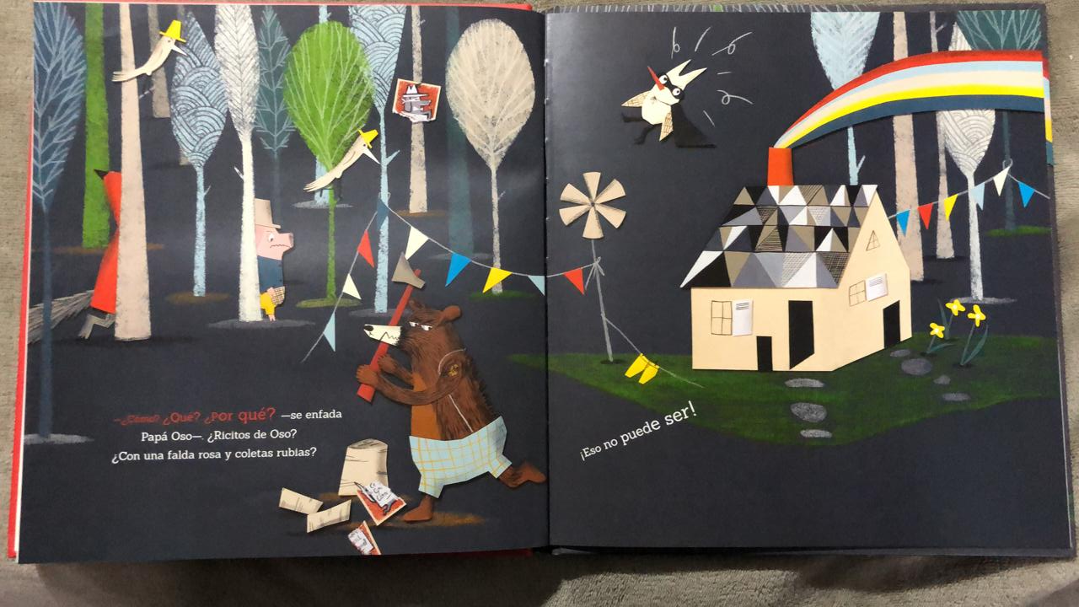

Slide 15
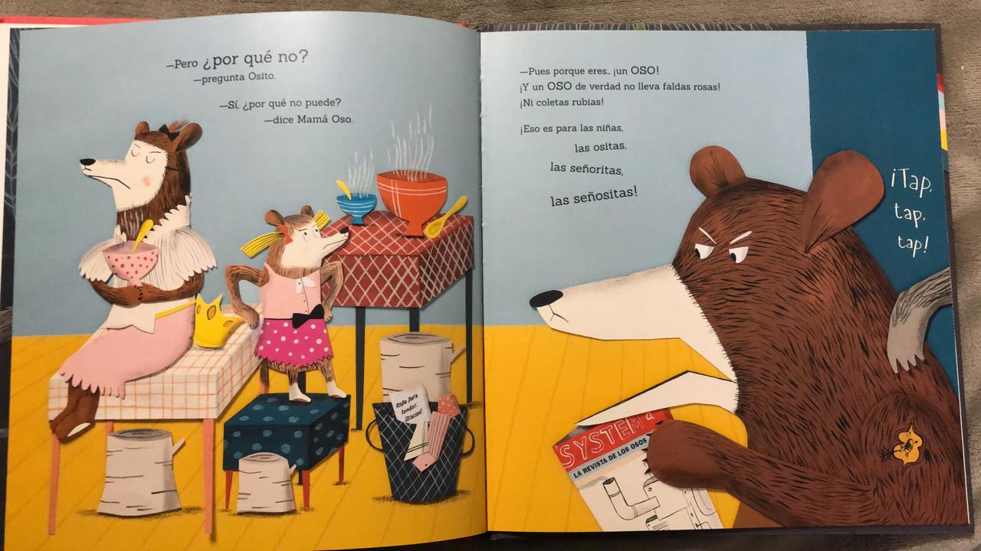

Slide 16
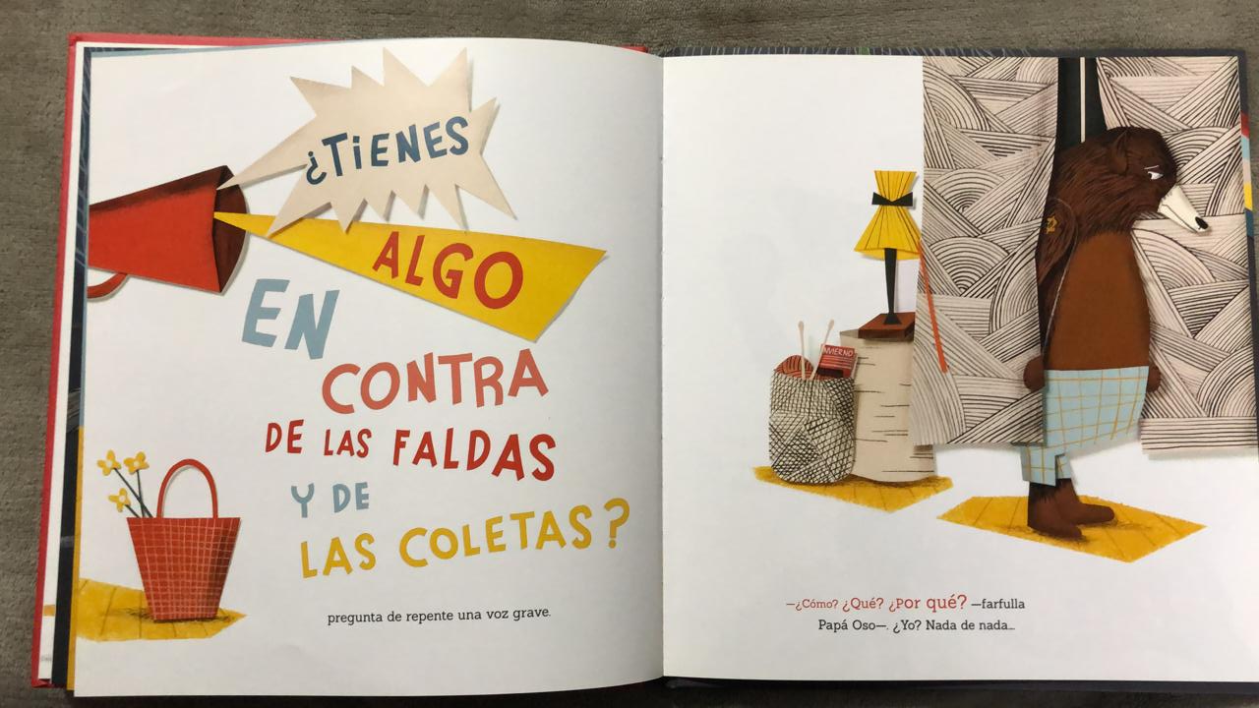

Slide 17
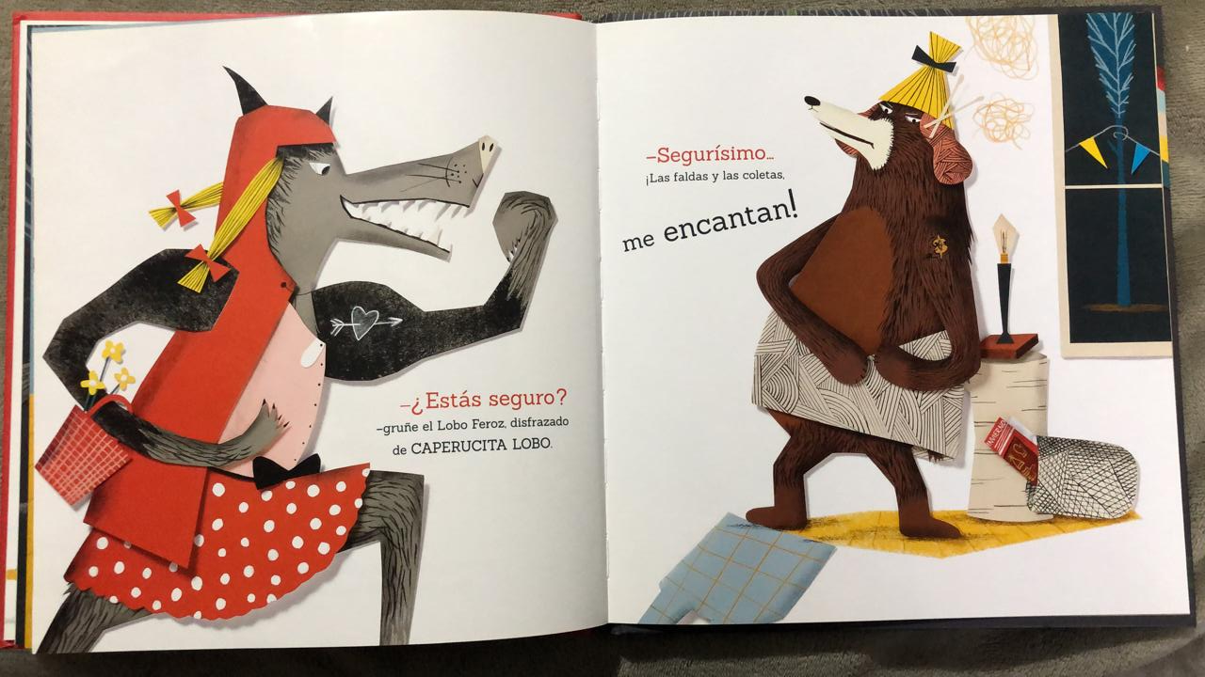

Slide 18
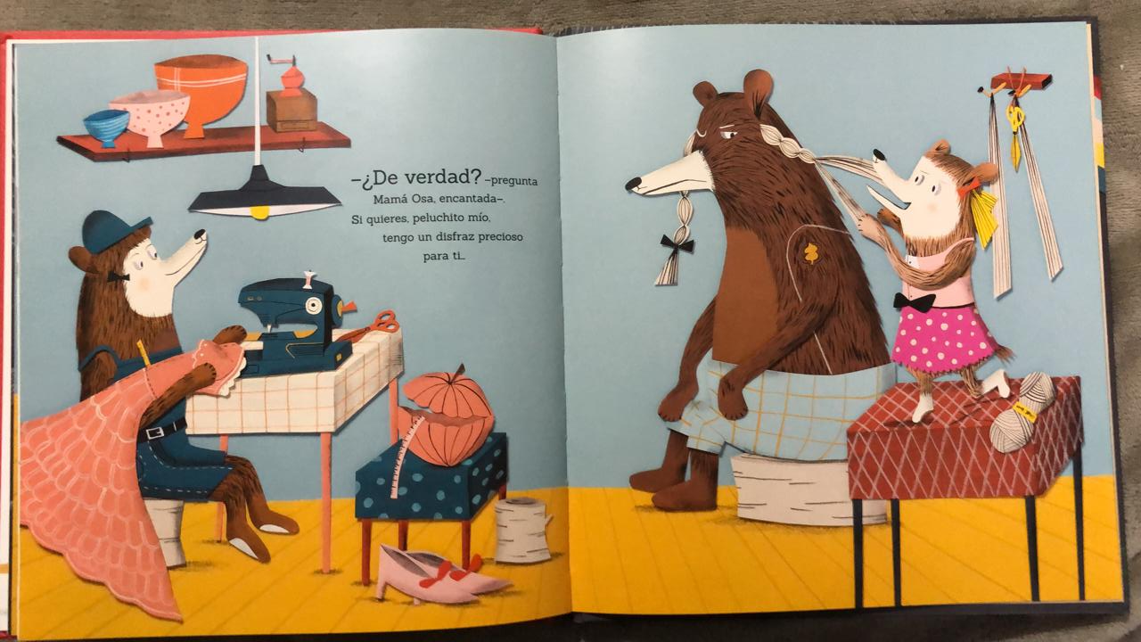

Slide 19
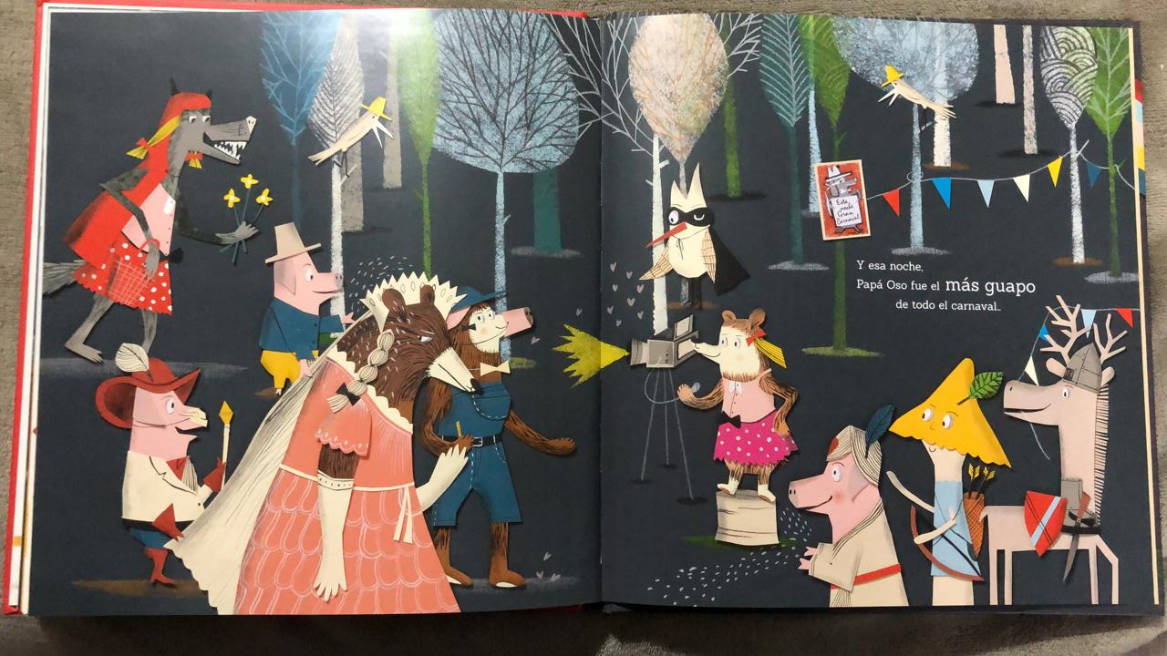

Slide 20
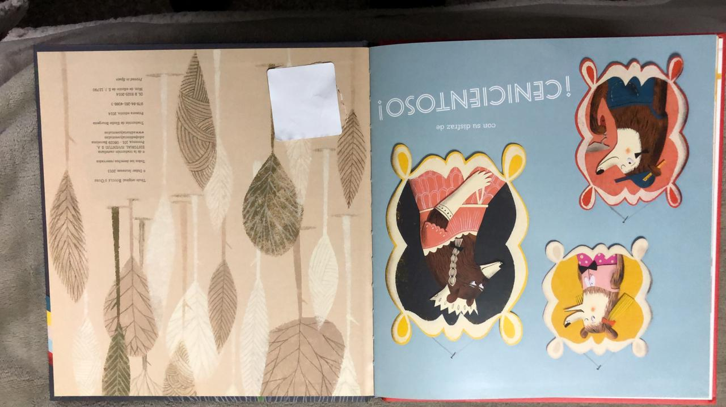

Slide 21
